Slide 1
Върхове
Тема №9

Slide 2
В тази лекция
Върхове
Ориентация на върховете
Оптимизация на върховете
Използване на индекси
Типизирани масиви и изгледи

Slide 3
Ориентация на върховете

Slide 4
Задни стени
Повечето обекти са
Тримерни и плътни
Видими само от едната им страна
Възможна оптимизация
Да рисуваме само видимите стени
Така елиминираме около половината стени
Ориентация според гледната точка
Предни (front-facing) стени – ориентирани към нас
Задни (back-facing) стени – ориентирани в обратна посока

Slide 5
Разграничаване
Една и съща поредица върхове v₁v₂v₃
Алгоритъм на ключалката
Гледани от едната страна обхождането им е по часовниковата стрелка, а от другата – точно обратното
v₃
v₃
v₃
v₁
v₂
v₁
v₂
v₁
v₂

Slide 6
Посока на обхождане
Посока на обхождане
На английски – winding order
Ред на обхождане на върховете спрямо гледната точка
Две посоки – по часовниковата стрелка и обратно на часовниковата стрелка
Изискване
Всички стени да имат една и съща посока на обхождане
По традиция предните стени са с обхождане обратно на часовниковата стрелка (положителна посока)
В WebGL това може да бъде сменено

Slide 7
Пример с куб
Стени на куб
Триъгълниците, погледнати откъм външната страна на куба, са описани с върхове обратно на часовниковата стрелка
Предна и задна стена: (0,1,4) (4,1,5) и (6,2,7) (7,2,3)
Дясна и лява стена: (5,1,6) (6,1,2) и (4,7,0) (0,7,3)
Горна и долна стена: (4,5,7) (7,5,6) и (0,3,1) (1,3,2)
P₇
P₆
P₄
P₅
P₃
P₂
P₀
P₁

Slide 8

Рисуване на куб
Основна цел
Да виждаме както предните стени, така и задните стени
Реализация
Свиваме триъгълник в посока към медицентъра
Добавяме контур на триъгълниците
$$M=\frac{1}{3}\sum_{i=0}^{2}{P_{i}}$$
$$Q_{i}=P_{i}+k\left(M−P_{i}\right)$$
$$Q_{i}={\left(1−k\right)P}_{i}+kM$$
P₂
Q₂
Q₁
М
P₁
Q₀
P₀

Slide 9
Функция за свиване на триъгълник
Коефициентът k определя степента на свиване
Използване на функцията
function face(p0,p1,v2,n)
{
var k = 0.15;
var m = [(p0[0]+p1[0]+p2[0])/3, (p0[1]+p1[1]+p2[1])/3, … ];
var q0 = [ p0[0]*(1-k)+k*m[0], p0[1]*(1-k)+k*m[1], …];
var q1 = [ p1[0]*(1-k)+k*m[0], p1[1]*(1-k)+k*m[1], …];
var q2 = [ p2[0]*(1-k)+k*m[0], p2[1]*(1-k)+k*m[1], …];
return [].concat(q0,n,q1,n,q2,n);
}
var data = [].concat( face(v[0],v[1],v[4],n[0]),
face(v[4],v[1],v[5],n[0]),
face(v[6],v[2],v[7],n[1]),
:
face(v[1],v[3],v[2],n[5]) );

Slide 10
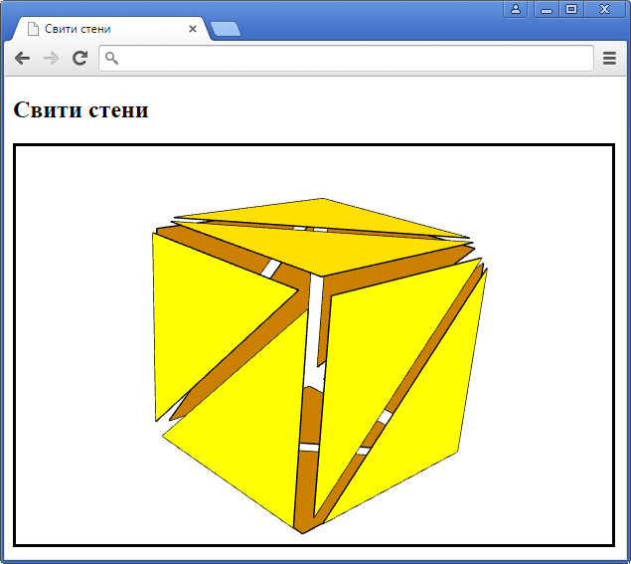
Тест
Файлове

Slide 11
Изрязване на стени
Рисуваме куб с 4 режима
Без изрязване
С изрязване на задни стени (mode = BACK)
С изрязване на предни стени (mode = FRONT)
С изрязване на всички стени (mode = FRONT_AND_BACK)
function setNoCulling()
{
gl.disable(gl.CULL_FACE);
}
function setCulling(mode)
{
gl.enable(gl.CULL_FACE);
gl.cullFace(mode);
}

Slide 12
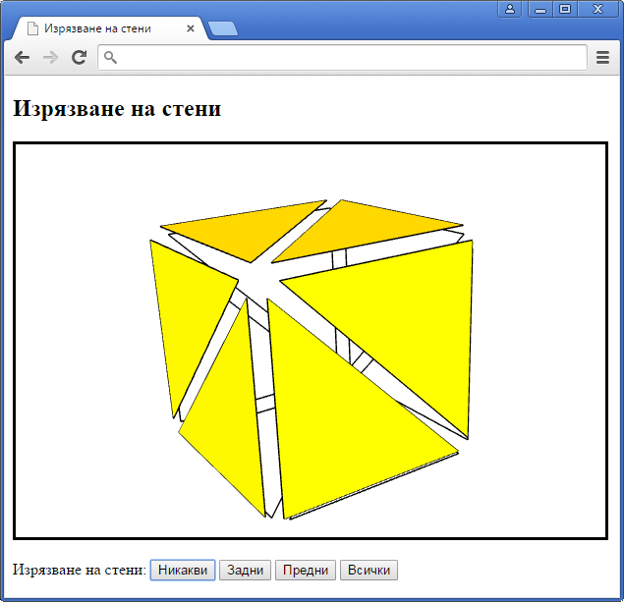
Тест
Файлове

Slide 13
Обръщане на посоката
Случай №1
Ако конкретни стени са с грешно обхождане, обръщаме реда на върховете, като разменим кои да е два върха
Случай №2
Ако всички стени са с грешно обхождане
Използваме frontFace с параметър CW или CCW, за да изберем кое обхождане да съответства на предни стени
P₁
P₁
P₀
P₂
P₀
P₂
0-1-2
1-0-2 или 2-1-0 или 0-2-1

Slide 14
Оптимизация на върховете

Slide 15
Оптимизация на върхове
Различни подходи
Премахване на ненужните координати
Премахване на дублираните върхове
Обединяване на мрежи от върхове
Индексиране на върховете
Използване
Могат да се прилагат съвместно
В някои ситуации някои подходи са невъзможни

Slide 16
Контролен пример
Квадрат от триъгълници
Квадратът е NxN от 2N² триъгълника
Ще следим за обема на данните и броя на WebGL функциите за прехвърлянето им към графичния процесор
N
N

Slide 17
Наивен метод
Всеки триъгълник е индивидуален
Обем на данните:
За N=10 получаваме 7200 байта
Брой WebGL функции
Всички триъгълници се подават наведнъж
Едно извикване на drawArrays(gl.TRIANGLES,…)
$$2N^{2}триъгълника×3\frac{върха}{триъгълник}×3\frac{координати}{връх}×4\frac{байта}{координата}=72N^{2}байта$$

Slide 18
Реализация
Два вложени цикъла генерират триъгълниците по двойки
Чрез innerHTML пресметнатият обем се инжектира в заглавието на страницата
Не центрираме квадрата, а гледната точка
for (var y=0; y<N; y++)
for (var x=0; x<N; x++)
{
data.push(x,y+1,0, x,y,0, x+1,y+1,0);
data.push(x,y,0, x+1,y,0, x+1,y+1,0);
}
:
var e = document.getElementById('title');
e.innerHTML = e.innerHTML + ' (' + data.length*FLOATS
+ ' байта, 1 drawArrays)';
:
lookAt([N/2,N/2,30], [N/2,N/2,0], …);

Slide 19
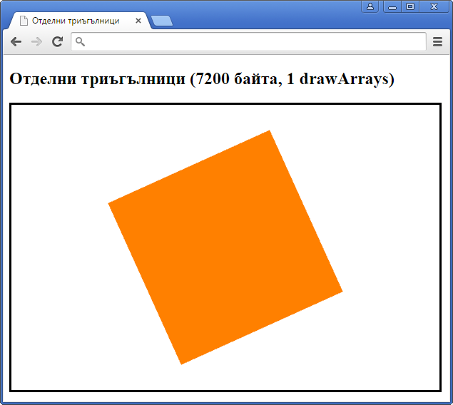
Тест
Файлове

Slide 20
Използване на ленти
Чрез TRIANGLE_STRIP вместо TRIANGLES
Част от дублираните върхове се съкращават
Необходими са ни N ленти с по 2N+2 върха на лента
Обемът в байтове е:
За N=10 получаваме 2640 байта
Броят извиквания на drawArrays е N
0 2 4 6 2N-2 2N
Лента №0
…
1 3 5 7 2N-1 2N+1
$$Nленти×\left(2N+2\right)\frac{върха}{лента}×3\frac{координати}{връх}×4\frac{байта}{координата}=24\left(N^{2}+N\right)байта$$

Slide 21
Реализация
Два вложени цикъла генерират последователни ленти
По X цикълът се повтаря N+1 пъти, а не N
Рисуването става с по един drawArrays за всяка лента
Вместо TRIANGLES ползваме TRIANGLE_STRIP
for (var y=0; y<N; y++)
for (var x=0; x<N+1; x++)
{
data.push(x,y+1,0, x,y,0);
}
:
for (var y=0; y<N; y++)
gl.drawArrays(gl.TRIANGLE_STRIP,y*(2*N+2),2*N+2);

Slide 22
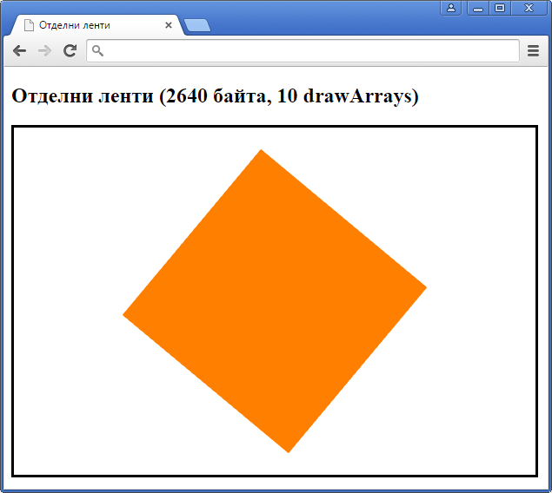
Тест
Файлове

Slide 23
Ленти от триъгълници
Обработка на ленти
Плаващ „прозорец“ от по три върха: [0,1,2], [1,2,3], [2,3,4] …
Автоматично обръщане на ориентацията на всеки четен триъгълник: [0,1,2], [2,1,3], [2,3,4], [4,3,5], [4,5,6] …
Буфер от върхове на триъгълници
0 1 2 3 4 5 6 7 …
0 2 4 6 …
Лента от триъгълници
1 3 5 7 …

Slide 24
Обединяване на ленти
При ползване на TRIANGLE_STRIP
С един drawArrays винаги се рисува една лента
Как да се рисуват няколко ленти с един drawArrays?
Изродени триъгълници
Триъгълник с два или три съвпадащи върха
WebGL ги „надушва“ и ги прескача
Идея
Между две ленти да подпъхнем изродени триъгълници
Да запазим „плаващия“ прозорец от тройки върхове
Да запазим редуването на ориентацията

Slide 25
Първата лента е четна
Има четен брой триъгълници
Дублираме по един краен връх на всяка лента
Добавяме четен брой изродени триъгълници: …[3,4,5], [4,5,5], [5,5,6], [5,6,6], [6,6,7], [6,7,8], [7,8,9], …
Буфер от върхове на триъгълници
0 1 2 3 4 5 5 6 6 7 8 9 …
0 2 4 6 6 8 …
Две слети ленти от триъгълници
1 3 5 5 7 9 …

Slide 26
Първата лента е нечетна
Има нечетен брой триъгълници
Дублираме три крайни върха (два от едната лента)
Добавяме нечетен брой изродени триъгълници: …[2,3,4], [3,4,4], [4,4,5], [4,5,5], [5,5,5], [5,5,6], [5,6,7], …
Буфер от върхове на триъгълници
0 1 2 3 4 4 5 5 5 6 7 8 …
0 2 4 5 5 7 …
Две слети ленти от триъгълници
1 3 4 5 6 8 …

Slide 27
При четно N
N ленти по 2N+2 върха и N-1 спойки от по 2 върха
Общият брой върхове е
Обемът в байтове е:
При нечетно N
N ленти по 2N+2 върха и N-1 спойки от по 3 върха
Общият брой върхове е
Обемът в байтове е:
$$Nленти×\left(2N+2\right)\frac{върха}{лента}+\left(N−1\right)спойки×2\frac{върха}{спойка}=\left(2N^{2}+4N−2\right)върха$$
$$\left(2N^{2}+4N−2\right)върха×3\frac{коорд}{връх}×4\frac{байта}{коорд}=\left(24N^{2}+48N−24\right)байта$$
$$Nленти×\left(2N+2\right)\frac{върха}{лента}+\left(N−1\right)спойки×3\frac{върха}{спойка}=\left(2N^{2}+5N−3\right)върха$$
$$\left(2N^{2}+5N−3\right)върха×3\frac{коорд}{връх}×4\frac{байта}{коорд}=\left(24N^{2}+60N−36\right)байта$$

Slide 28
Реализация
Между всеки две ленти добавяме по 2 (или 3) върха според четността на N
Рисуването се извършва с един drawArrays и пълния брой генерирани върхове
var data = [];
for (var y=0; y<N; y++)
{
if (y)
{
data.push(N,y-1,0);
data.push(0,y+1,0);
if (N%2) data.push(0,y+1,0);
}
for (var x=0; x<N+1; x++)
data.push(x,y+1,0, x,y,0);
}
:
gl.drawArrays(gl.TRIANGLE_STRIP,0,(2*N+2)*N+(2+N%2)*(N-1));

Slide 29
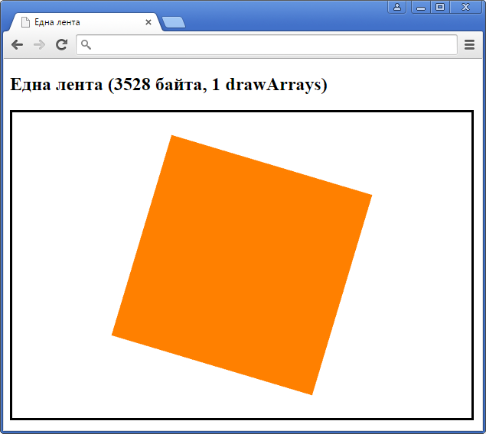
Тест
Файлове

Slide 30
Използване на индекси

Slide 31
Оптимизация до момента
Брой върхове в мрежа NxN
Уникални върхове: О(N²)
Реални върхове: от 2О(N²) до 6О(N²)
Средно повторение на връх от 2 до 6 пъти
Идея
Върховете се пазят с по едно копие в един буфер
В друг буфер цитираме само индексите им
Очакван резултат
Еднократно описание на всеки връх
С цената на допълнителен буфер с индекси

Slide 32
Индекси
Архитектура на индексите
Втори буфер с индекси към първия буфер
Подредбата на индексите указва подредбата на върховете
Индексът е цяло 8-битово или 16-битово число (без знак)
Буфер за върхове
Буфер за индекси на върхове
v₀ v₁ v₂ v₃ v₄ …
0 0 2 0 3 4 0 1 0 1 0 0 2 3 1 1 2 0 1 2 …
Шейдър за върхове
v₃

Slide 33



Размер в байтове
(N+1)² върха и 2N² триъгълника
Обемът на върховете в байтове е:
Обемът на индексите в байтове е:
Общият обем в байтове е:
Забележка: ако индексите са до 256, може да се ползва по 1 байт на индекс и обемът става:
$${\left(N+1\right)}^{2}върха×3 \frac{коорд}{връх}×4 \frac{байта}{коорд}={12N}^{2}+24N+12 байта$$
$${6N}^{2}индекса×2 \frac{байта}{индекс}={12N}^{2} байта$$
$${24N}^{2}+24N+12 байта$$
$${18N}^{2}+24N+12 байта$$

Slide 34
Реализация
Два вложени цикъла до N включително генерират всеки връх еднократно
Други два вложени цикъла генерират двойка триъгълници с по три индекса всеки
Връх (x,y,0) има индекс x+(N+1)*y
var data = [];
for (var y=0; y<=N; y++)
for (var x=0; x<=N; x++)
data.push(x,y,0);
var M = N+1;
var iData = [];
for (var y=0; y<N; y++)
for (var x=0; x<N; x++)
{
iData.push(x+M*(y+1), x+M*y, x+1+M*(y+1));
iData.push(x+M*y, x+1+M*y, x+1+M*(y+1));
}

Slide 35
Типът на буфер за индекси е ELEMENT_ARRAY_BUFFER
Индексите подаваме като масив от 16-битови цели числа без знак с Uint16Array
Рисуването е с функцията drawElements
Параметрите са подобни на drawArrays
Тип на примитивите (TRIANGLES)
Брой на върховете (6N²)
Тип на индексите (UNSIGNED_SHORT)
Отместване (в байтове) в масива с индекси, откъдето да се ползват 6N² на брой последователни индекса
var iBuf = gl.createBuffer();
gl.bindBuffer(gl.ELEMENT_ARRAY_BUFFER, iBuf);
gl.bufferData(gl.ELEMENT_ARRAY_BUFFER, new Uint16Array(iData),
gl.STATIC_DRAW);
gl.drawElements(gl.TRIANGLES,6*N*N,gl.UNSIGNED_SHORT,0);

Slide 36
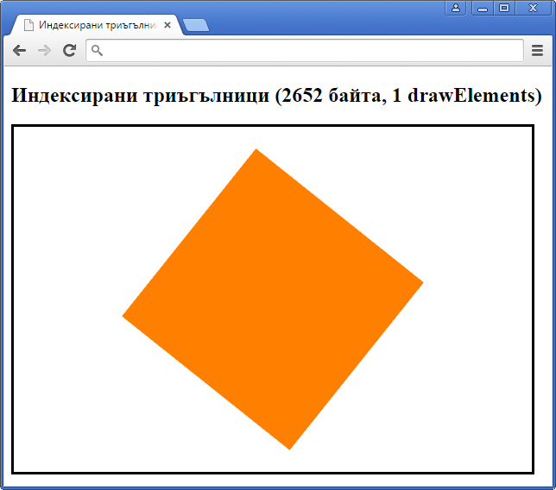
Тест
Файлове

Slide 37


Използване на ленти
Чрез TRIANGLE_STRIP вместо TRIANGLES
Аналогично на примера с ленти и drawArrays
Обемът на върховете в байтове е:
Обемът на индексите в байтове е:
Общият обем в байтове е:
А при ползване на 8-битови индекси:
$${\left(N+1\right)}^{2}върха×3 \frac{коорд}{връх}×4 \frac{байта}{коорд}={12N}^{2}+24N+12 байта$$
$$Nленти×\left(2N+2\right)\frac{индекса}{лента}×2 \frac{байта}{индекс}={4N}^{2}+4N байта$$
$${16N}^{2}+28N+12 байта$$
$${14N}^{2}+26N+12 байта$$

Slide 38
Реализация
Аналогична на вече показаните
Типът на буфер за индекси е ELEMENT_ARRAY_BUFFER
Индексите подаваме като масив от 16-битови цели числа без знак с Uint16Array
var M = N+1;
var iData = [];
for (var y=0; y<N; y++)
for (var x=0; x<=N; x++)
iData.push(x+M*(y+1), x+M*y);
:
for (var y=0; y<N; y++)
gl.drawElements(gl.TRIANGLE_STRIP,2*N+2,gl.UNSIGNED_SHORT,
y*(2*N+2)*UINT16S);

Slide 39
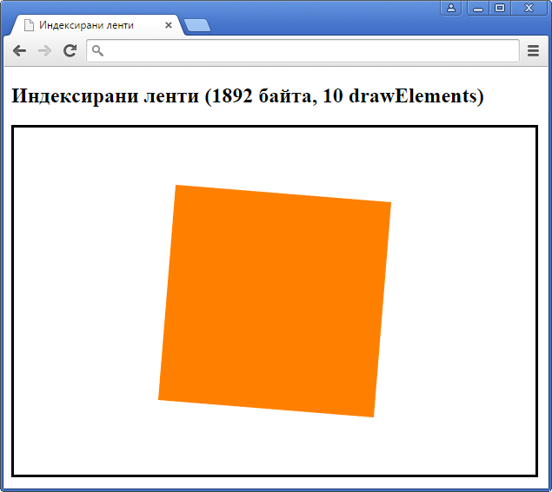
Тест
Файлове

Slide 40




Чрез една лента
След аналогични сметки за четно/нечетно N получаваме
А при 8-битови индекси
$${16N}^{2}+32N+8 байта (четно)$$
$${16N}^{2}+34N+6 байта (нечетно)$$
$${14N}^{2}+28N+10 байта (четно)$$
$${14N}^{2}+29N+9 байта (нечетно)$$
var M = N+1;
var iData = [];
for (var y=0; y<N; y++)
{
if (y)
{
iData.push(M*y-1);
iData.push(M*(y+1));
if (N%2) iData.push(M*(y+1));
}
for (var x=0; x<=N; x++) iData.push(x+M*(y+1), x+M*y);
}
:
gl.drawElements(gl.TRIANGLE_STRIP,(2*N+2)*N+(2+N%2)*(N-1),
gl.UNSIGNED_SHORT,0);

Slide 41
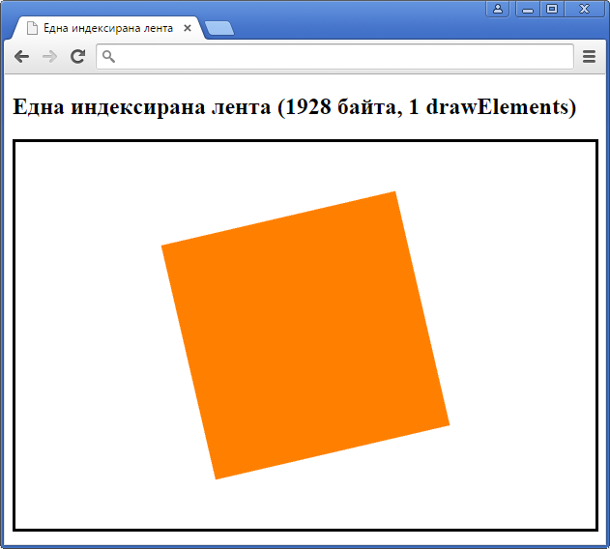
Тест
Файлове

Slide 42
Сравнение
Обем на буферите и брой функции
 | Байтове порядък | Функции | Байтове за N=10 | Функции за N=10
Отделни триъгълници ( drawArrays + TRIANGLES ) | 72N² | 1 | 7200 ( 100% ) | 1
Отделни ленти ( drawArrays + TRIANGLE_STRIP ) | 24N² | N | 2640 ( 37% ) | 10
Една четна лента ( drawArrays + TRIANGLE_STRIP ) | 24N² | 1 | 2856 ( 40% ) | 1
Индексирани триъгълници ( drawElements + TRIANGLES ) | 18-24N² | 1 | 2652 ( 37% ) | 1
Индексирани ленти (drawElements + TRIANGLE_STRIP ) | 14-16N² | N | 1892 ( 26% ) | 10
Индексирана четна лента (drawElements + TRIANGLE_STRIP ) | 14-16N² | 1 | 1928 ( 27% ) | 1

Slide 43
Поука
Намаляване на обема
Трикратно при използването на ленти вместо триъгълници
Петкратно при използването на ленти и индекси
Брой функции
Запазва се при сливане на ленти с изродени триъгълници
Недостатъци на индексите
Работи се с два буфера
Върховете трябва да са с идентични данни – координати, цвят, нормален вектор, текстурни координати и т.н.
Пример: с индекси не може да се постигне икономия за куб с различни цветове на стените

Slide 44
Типизирани масиви и изгледи

Slide 45
Масиви в JavaScript
Традиционни (нетипизирани) масиви
Сложна структура на елементите
За да се ползва от процесора трябва конверсия
Типизирани масиви
Примитивни типове на елементите
Пряко достъпни за процесорите
WebGL
Изисква типизирани масиви
Нетипизирани масиви (например var data=[];) конвертираме до типизирани с Float32Array и Uint16Array

Slide 46
Употреба
В WebGL
За координати, цвят, нормални вектори
За текстури
За четене на данни от графичните буфери
В други API за браузери
Canvas2D
XMLHttpRequest2
File API
Media Source
Binary WebSockets

Slide 47
Типизирани масиви до момента
Върхове
Индекси
Стандартни JavaScript масиви
[v_{X}, v_{Y}, v_{Z}, …]
[n₀, n₁, n₂, …]
Float32Array
Uint16Array
…
…
Типизирани масиви
v_{X}
v_{Y}
v_{Z}
n₀
n₁
n₂
bufferData
bufferData
WebGL буфери
ARRAY BUFFER
ELEMENT ARRAY BUFFER
Шейдър за върхове

Slide 48
Типове типизирани масиви
Числото в името е броя битове
 | Съдържание | Размер на елемент ( в байтове)
Int8Array | Цяло число със знак | 1
Int16Array |  | 2
Int32Array |  | 4
Uint8Array | Цяло число без знак | 1
Uint16Array |  | 2
Uint32Array |  | 4
Float32Array | Дробно число | 4

Slide 49
Изгледи към масив
Изглед (view) е конкретно типизиране на масив
За един масив може да има няколко паралелни изгледа
Типовете типизирани масиви могат да се ползват и за създаване на изгледи
Масив от неформатирани данни (последователност от байтове)
2BCD774AACD06AFED997EF476CE552AB5E9A1626400F0DB53F18C9ACE3FA3997CA03305BFCEC…
Float32Array
Uint8Array
2BCD774A
ACD06AFE
D997EF47
6CE552AB
…
AC
E3
FA
39
97
CA
03
…
…
…
4.06e+6
-7.80e+37
1.22e+5
-7.49e-13
172
227
250
57
151
202
3
4-байтови числа с плаваща точка
1-байтови цели числа без знак

Slide 50
Пример
Квадрат NxN подвижни върхове
Данните за координатите на върховете и индексите са генерирани в един слят масив
Индекси
Масив от 2-байтови цели числа без знак
Uint16Array
ArrayBuffer
Масив от данни, неформатирани, байт по байт
Координати на върхове
Индекси
Float32Array
Масив от 4-байтови дробни числа. В края има зона с невалидни данни – това са индексите, видени като дробни числа
Координати
Неизползваеми данни от индексите

Slide 51
Реализация
Брой върхове във vCount, брой индекси в iCount
Създаваме масив с ArrayBuffer, знаем колко байта е
Създаваме изглед на масива като дробни числа
Създаваме изглед и като цели числа, но само в частта, в която ще са индексите (от байт vCount*3*FLOATS нататък)
Попълваме върховете през изгледа с дробни числа
rawData = new ArrayBuffer(vCount*3*FLOATS+iCount*UINT16S);
fData = new Float32Array(rawData);
iData = new Uint16Array(rawData,vCount*3*FLOATS);
var i = 0;
var M = N+1;
for (var y=0; y<M; y++)
for (var x=0; x<M; x++)
{
fData[i++] = x;
fData[i++] = y;
fData[i++] = 0;
}

Slide 52
Попълваме индексите през изгледа с цели числа
Използваме идеята за слепване на всички ленти в една
Индекс 0 в масива iData е някъде вътре в масива rawData, точно след данните за координатите на върховете
i = 0;
for (var y=0; y<N; y++)
{
if (y)
{
iData[i++] = M*y-1;
iData[i++] = M*(y+1);
if (N%2) iData[i++] = M*(y+1);
}
for (var x=0; x<M; x++)
{
iData[i++] = x+M*(y+1);
iData[i++] = x+M*y;
}
}

Slide 53
Създаваме два WebGL буфера за съответните данни
На всеки кадър след промяната на върховете ги подаваме наново към буфера на WebGL
fBuf = gl.createBuffer();
gl.bindBuffer(gl.ARRAY_BUFFER, fBuf);
gl.bufferData(gl.ARRAY_BUFFER, fData, gl.STATIC_DRAW);
iBuf = gl.createBuffer();
gl.bindBuffer(gl.ELEMENT_ARRAY_BUFFER, iBuf);
gl.bufferData(gl.ELEMENT_ARRAY_BUFFER, iData, gl.STATIC_DRAW);
for (var y=0; y<M; y++)
for (var x=0; x<M; x++)
{
fData[i++] = x+Math.sin(frame/10+x-y)/5;
fData[i++] = y+Math.sin(frame/10-x+y)/5;
i++;
}
gl.bufferData(gl.ARRAY_BUFFER, fData, gl.STATIC_DRAW);
gl.drawElements(gl.TRIANGLE_STRIP,iCount,gl.UNSIGNED_SHORT,0);

Slide 54
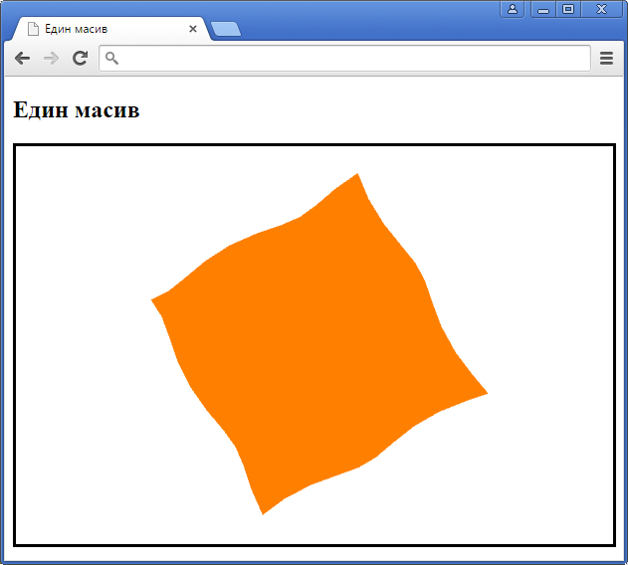
Тест
Файлове

Slide 55
Допълнителна информация
ArrayBuffer
Създава масив със съответната големина в байтове
Този масив няма тип и в него не може да се пише
Писането става само през изгледи
Създаване на изгледи
С параметър число се създава типизиран масив със съответния брой елементи
С параметър друг масив се създава типизиран масив и се прехвърлят данните в него
Пример: new Float32Array([0,0,1,4]) създава масив от 16 байта с ArrayBuffer, създава изглед Float32Array и прехвърля числата от JavaScript масива в типизирания масив

Slide 56
Размери на типизирани масиви
Атрибутът byteLength е размерът на целия масив в байтове
Атрибутът BYTES_PER_ELEMENT е размерът на един елемент на масива в байтове
Копиране
Копирането на данни от масив в масив става с метода set с възможност да се копират от някакво отместване
Методът subset създава подмножество на изглед

Slide 57
Речник

Slide 58
Речник на новите неща
WebGL
CULL_FACE | Константа за enable и disable дали да има изрязване на стени според ориентацията им
FRONT | Константа за cullFace за изрязване на предни стени
BACK | Константа за cullFace за изрязване на задни стени
FRONT_AND_BACK | Константа за cullFace за изрязване на всички стени
CW | Константа за frontFace за предни стени с обхождане на върховете по часовниковата стрелка
CCW | Константа за frontFace за предни стени с обхождане на върховете обратно на часовниковата стрелка
cullFace | Определя какви точно стени да се изрязват
frontFace | Избира коя посока на обхождане да съответства на предна стена

Slide 59
DOM
JavaScript
innerHTML | Съдържание на елемент като HTML текст
ArrayBuffer | Създава буфер за типизиран масив
Int[8,16,32]Array | Създава типизиран масив или типизиран изглед от цели числа със знак
Uint[8,16,32]Array | Създава типизиран масив или типизиран изглед от цели числа без знак
Float32Array | Създава типизиран масив или типизиран изглед от дробни числа
byteLength | Размер (в байтове) на типизиран масив
BYTES_PER_ELEMENT | Размер (в байтове) на елемент на типизиран масив
set | Копиране на елементи от масив в масив
subset | Създаване на изглед от част от елементите на типизиран масив

Slide 60
Въпроси и коментари

Slide 61
Край

